Slide 1

Ámbito: Interacción y Comprensión del entorno.
Núcleo: Pensamiento Matemático
Hoy aprenderemos:
Resolver problemas simples

Slide 2

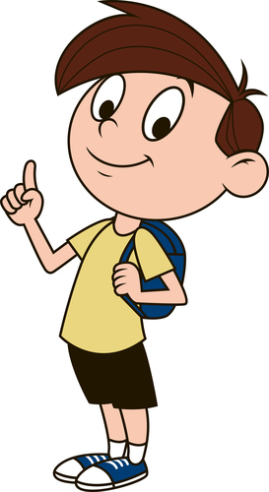






Objetivo de aprendizaje 0A 10: Demostrar que la adición y sustracción son operaciones inversas, de manera concreta, simbólica y pictórica.

Slide 3







Hay 5 peras y me como 2
¿ Cuántas peras quedan?

Slide 4

Hay 4 perritos y 1 se perdió
¿ Cuántos perritos quedaron?

Slide 5

Hay 3 lápices y me regalaron 2
¿ Cuántos lápices tengo en total?

Slide 6
Hay 5 manzanas y me como 2
¿ Cuántas manzanas quedan?

Slide 7
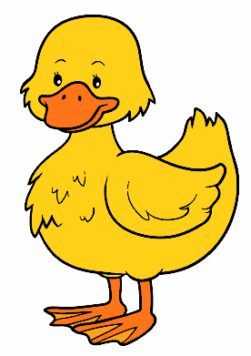
Hay 4 patos y se fueron 2
¿ Cuántos patos quedan?

Slide 8




Hay 3 caramelos y me compré 3
¿ Cuántos caramelos tengo?

Slide 9

Hay 5 árboles y cortaron 2
¿ Cuántos árboles quedan?

Slide 10

Hay 6 helados y me comí 2
¿ Cuántos helados quedan?

